Slide 1
oAuth2
TLPPCore

Slide 2
A intenção desta apresentação é demonstrar a utilização do protocolo oAuth2 do TlppCORE, passando pelos tópicos principais que vão desde a configuração até a utilização, simulando a requisição de uma API via POSTMAN.
Protocolo oAuth2 TlppCORE
TOTVS: TlppCORE - 2022

Slide 3
Configuração Inicial
TOTVS: TlppCORE - 2022

Slide 4
Configuração do Ambiente
A utilização do protocolo oAuth2 TlppCORE se inicia na configuração do ambiente, e isto é feito criando / alterando um httpserver no arquivo appserver.ini do seu servidor de aplicação. Abaixo segue um exemplo de configuração para utilização do protocolo oAuth2 TlppCORE:
[HTTPSERVER]
Enable=1
log=0
Servers=HTTPS_OAUTH2_47500_TLPPCORE
[HTTPS_OAUTH2_47500_TLPPCORE]
hostname=localhost
port=47500
locations=HTTPS_ROOT_OAUTH2_47500
ContentTypes=CT_HTPP
SslCertificate=_certs\cloud_cert_with_no_chain.pem
SslCertificateKey=_certs\cloud_key.pem
Charset=UTF-8
tlppdata={"Authorization":{"scheme":"oAuth2","onAuth":"", "onAuthNoCheckUri":"u_noCheckUri", "onAuthparams":"u_paramsProvider"}}
[HTTPS_ROOT_OAUTH2_47500]
Path=/rest
RootPath=root/web
DefaultPage=index.html
AllowMethods=GET, HEAD, POST, PUT, DELETE, PATCH, OPTIONS
ThreadPool=THREAD_POOL_OAUTH2_47500
É imprescindível a utilização do protocolo SSL(HTTPS). Afinal, estamos falando de informações de segurança aqui!

Slide 5
Configuração do Ambiente
Como vimos, a configuração de um httpserver para o oAuth2 TlppCORE no appserver.ini é bem simples. Ela apenas se difere da configuração comum por conta da chave tlppdata:
tlppdata={"Authorization":{"scheme":"oAuth2","onAuth":"", "onAuthNoCheckUri":"u_noCheckUri", "onAuthparams":"u_paramsProvider"}}
É a respeito dela e de suas propriedades que iremos falar agora

Slide 6
Configuração do Ambiente
Esta chave segue o formato JSON, portanto sua sintaxe de “key”:”value” deve ser respeitada.
Abaixo veremos o detalhamento de cada uma das suas chaves:
"Authorization" -> Indica que nesta porta há um protocolo de autorização. Este parâmetro é obrigatório, não pode ser deixado em branco/null.
"scheme" -> Deve ser declarado o protocolo de autorização no caso : "oAuth2"
"onAuth" -> Deve ser inserido o nome da função que irá realizar a checagem do token assim que chegar uma requisição a uma API. Caso seja declarada : "" (em branco) será utilizada a função padrão TlppCORE.
"onAuthNoCheckUri" -> Deve ser declarado a função responsável por devolver a array com os endpoints que não devem ser validados no oAuth2. Caso seja declarada : "" (em branco) todos os endpoints serão validados.
"onAuthparams" -> Deve ser declarado a função responsável por enviar os parâmetros privados do cliente para compor e validar os tokens

Slide 7
Detalhamento e customização
TOTVS: TlppCORE - 2022

Slide 8
Detalhamento e customização
Como foi descrito no appserver.ini, foi criado um httpServer e nele temos a seção tlppData. O valor da mesma é um objeto JSON, as suas chaves e valores são a base para o funcionamento do protocolo oAuth2 TlppCORE. Todas as chaves são obrigatórias, algumas delas como Authorization e scheme tem os seus valores fixos, mas as demais possuem valores flexíveis, são Entry Points, que podem inclusive serem customizados para utilização.
A seguir vamos detalhar, explicar e exemplificar cada um deles!!

Slide 9
Detalhamento e customização
"onAuth"
Esta chave carrega a responsabilidade de indicar no seu valor o programa principal do ecossistema oAuth2 TlppCORE.
O seu valor pode ser declarado em branco “” como está no nosso exemplo de configuração de ambiente, quando isso acontece, quer dizer que a validação e geração dos tokens serão feitas pela função desenvolvida pelo time do TlppCORE e você não precisará se preocupar com esses quesitos, mas nada impede que seja criada uma User Function com rotinas customizadas, basta para isso, declarar o nome da função no valor desta propriedade. A unica observação neste caso é que a função proprietária respeite esse padrão: function u_validaToken(cToken, cPath)
Local lRet := .F. as Logical
... sua lógica aqui !
Return lRet
Seu retorno deve ser sempre do tipo boolean. Verdadeiro para validação e geração dos tokens, ou falso, caso contrário.
Ahh!! Não esqueça de indicar a função no valor da chave lá na tlppData que está no seu arquivo appserver.ini:
tlppdata={"Authorization":{"scheme":"oAuth2","onAuth":"u_validaToken", "onAuthNoCheckUri":"u_noCheckUri", "onAuthparams":"u_paramsProvider"}}

Slide 10
Detalhamento e customização
“onAuthNoCheckUri"
Esta chave, não possui a obrigatoriedade de se declarar o valor, o mesmo pode ser deixado em branco “” e então todas as requisições vindas de qualquer URI serão validadas.
Caso o valor seja declarado, por ser um Enty Point, o mesmo deve ser uma função que será a responsável por informar as URI´s que não deverão ser validados pelo protocolo oAuth2 TlppCORE.
O padrão da mesma deve ser esse: #include "tlpp-core.th"
function u_noCheckUri()
local aRet := {} as Array
aAdd(aRet,'/test/oauth2/nocheckeduri')
return aRet
O retorno da função deve ser uma array contendo o(s) endpoint(s) que não deverão ser validados. Ahh!! Não esqueça de indicar a função no valor da chave lá na tlppData do seu arquivo appserver.ini:
tlppdata={"Authorization":{"scheme":"oAuth2","onAuth":"u_validaToken", "onAuthNoCheckUri":"u_noCheckUri", "onAuthparams":"u_paramsProvider"}}

Slide 11
Detalhamento e customização
"onAuthparams"
E por último mas não menos importante, muito pelo contrário…
Esta propriedade tem a responsabilidade de alimentar o ecossistema do oAuth2 TlppCORE com todos os parâmetros necessários para a geração e validação dos tokens de acesso.
O valor da mesma não pode em hipótese nenhuma ser deixado em branco “”, caso isso aconteça nenhum token será gerado ou mesmo validado.
Além dessa enorme responsabilidade, esta função é de total responsabilidade do utilizador, afinal é através dela que serão enviados os dados pertinentes a cada cliente.
A seguir poderá ser visto um exemplo de desenvolvimento utilizado pelo time do TlppCORE para validação do desenvolvimento. O mesmo pode ser utilizado como base para desenvolvimento da customização.
Não esquecer de indicar a função no valor da chave lá na tlppData que está no appserver.ini
tlppdata={"Authorization":{"scheme":"oAuth2","onAuth":"u_validaToken", "onAuthNoCheckUri":"u_noCheckUri", "onAuthparams":"u_paramsProvider"}}
Adiantando antes que eu me esqueça!!

Slide 12
Detalhamento e customização
"onAuthparams"
#include "tlpp-core.th"
#define cliente_secret_ 'secret'
#define cliente_access_expires 3600
#define cliente_refresh_expires Date()+1
#define cliente_id 'clienteId'
#define cliente_oAuth2_user 'nomedoUsuario'
#define cliente_oAuth2_password 'passworddoUsuario'
Function u_paramsProvider(jParams)
local jCliente := {;
"client_id" : client_id , ; // string
"client_secret" : cliente_secret,; // string
"username" : cliente_oAuth2_user ,; // string
"password" : cliente_oAuth2_password ,; // string
"grant_type" : "password",; //string este conteúdo deve ser fixo por enquanto
"access_expires" : 3600,; //integer tempo em milissegundos
"refresh_expires" : Date() + 1,;// ou para o caso de data fixa, o formato de data: "mm/dd/yyyy" -> "12/31/2021"
"JWTRoutes" : {}; //parametro opcional momentâneamente.
}
//obtendo as propriedades da variável JSon criadas acima para poder popular o objeto nativo jParams que é passado por referencia.
local aProps := jCliente:GetNames()
//Adicionando as propriedades não existentes no objeto nativo jParams
//Aqui deve-se ficar atento para que todas as propriedades tenham os seus valores carregados, mesmo quando não estejam presentes no objeto recebido(jParams).
aEval(aProps,{|x,y| iIf(!(jParams:hasProperty(x)), jParams[x] := jCliente[x],'')})
Return .T.

Slide 13
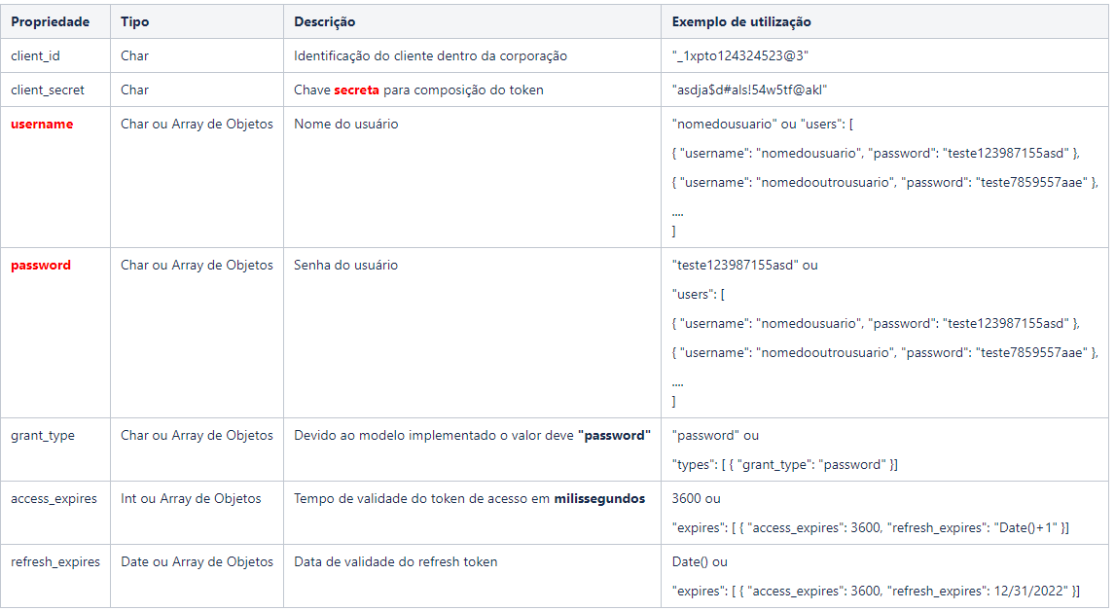
Detalhamento e customização
"onAuthparams"
Detalhamento dos parâmetros:

Slide 14
Fluxo da implementação
TOTVS: TlppCORE - 2022

Slide 15
Fluxo da implementação
Ao olharmos o fluxo da implementação, ficará mais fácil entendermos seu funcionamento e a importância de cada ponto de entrada descrito anteriormente.
Por consequência, também facilitará o desenvolvimento das possíveis customizações que foram flexibilizadas com a utilização de Entry Points.

Slide 16
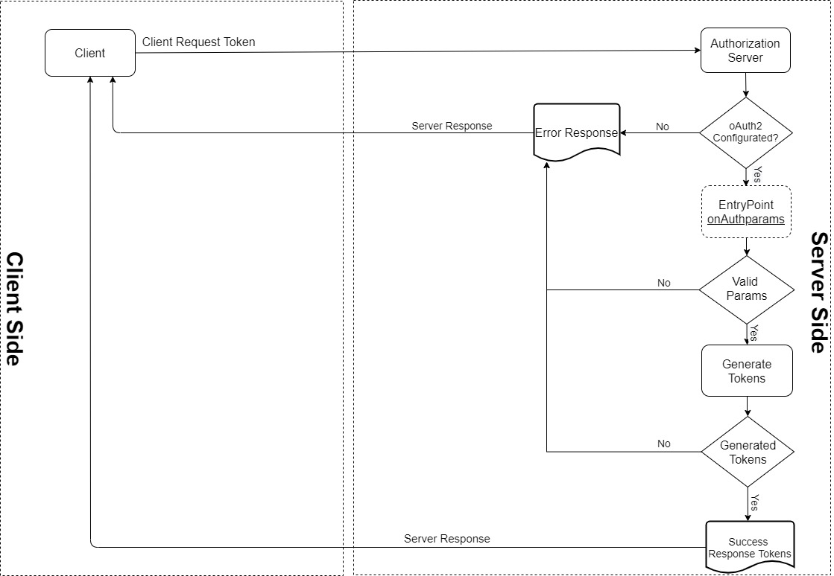
Fluxo da implementação - Access Token Requisition
Client
Solicitação Access Token
Application Server
Error
Response
oAuth2 configurado (tlppData)
Não
Sim
tlppData
Entry Point onAuthParams
Success
Response
Valid Params
Não
Sim
Gerar Token
tlppData
Entry Point onAuth

Slide 17
Fluxo da implementação - Api Requisition
Client
Acesso a Api
Application Server
API
oAuth2 configurado (tlppData)
Sim
Resposta ao Client
Não
tlppData onAuthNoCheckUri
Não
1
tlppData
Entry Point onAuthParams
1
Error
Response
Resposta ao Client
Não
Valid Params
Sim
Valid Token tlppData
Entry Point onAuth
Não
Sim

Slide 18
Fluxo da implementação - Api Requisition(Refresh Token)
Client
Acesso a Api
Application Server
API
oAuth2 configurado (tlppData)
Sim
Resposta ao Client
Não
tlppData onAuthNoCheckUri
Não
Sim
1
tlppData
Entry Point onAuthParams
1
Error
Response
Resposta ao Client
Não
Valid Params
Sim
Valid Token tlppData
Entry Point onAuth
Não
Sim
Não
Token Expired
Sim
2

Slide 19
Fluxo da implementação - Refresh Token Requisition
2
Client
Solicitação Refresh Token
Application Server
Error
Response
oAuth2 configurado (tlppData)
Não
Sim
tlppData
Entry Point onAuthParams
Success
Response
Valid Params
Não
Sim
Gerar Token
tlppData
Entry Point onAuth

Slide 20

Demonstração
TOTVS: TlppCORE - 2022

Slide 21
Agradecimentos Finais
TOTVS: TlppCORE - 2022

Slide 22

TlppCORE
Área: Tecnologia
E-mail TOTVS: tlppcore@totvs.com.br

